Slide 1

Agência de detetives O.W.C.A
Bases de Dados – 2023/2024
Olavo Carreira – a104526
João Pinto – a104270
Diogo Silva – a104183
João Rodrigues – a104435
Miguel Barrocas – a104272

Slide 2
Estrutura da apresentação
Definição/Caracterização do sistema;
Diagrama de Gantt, revisão e aprovação;
Definição de requisitos;
Modelo Conceptual;
Modelo Lógico;
Álgebra Relacional;
Conclusão.

Slide 3
Definição do sistema
Contextualização
A O.W.CA , focada em casos relacionados á nobreza, viu-se na necessidade de melhorar a sua gestão de dados, pois houve um aumento notável de ocorrências.
Fundamentação
Com este aumento em mente, a experiência do diretor fê-lo achar necessária a criação de uma base de dados para melhor gestão dos casos e da agência.
Principais objetivos
A motivação para a implementação desta base de dados é clara: garantir uma gestão eficiente e profissional de todos os casos sob investigação.
VIABILIDADE
Ficou claro que um sistema de gerenciamento de base de dados é não só viável, mas também essencial para a agência. Este proporciona uma maneira eficiente de organizar informações, gerenciar recursos e fornecer um serviço de alta qualidade aos clientes.
RECURSOS
Humanos e Materiais.
PLANO DE EXECUÇÃO
Após reuniões com o diretor e os especialistas em base de dados, foi traçado um plano de trabalho estruturado, que alberga as fases de um Sistema de Base de Dados, tendo toda essa informação sido representada num diagrama de GANTT.

Slide 4
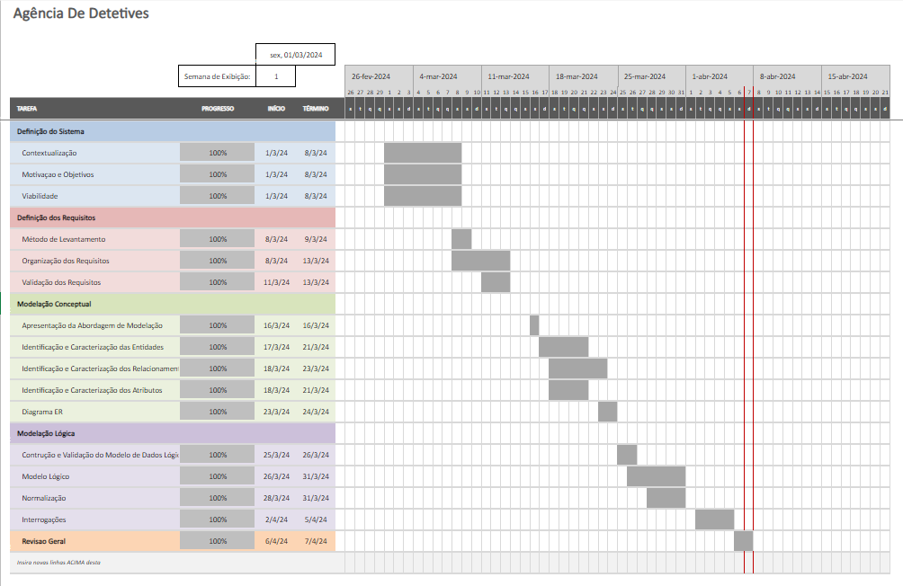
DIAGRAMA DE GANTT, REVISÃO E APROVAÇÃO
Nestas reuniões, depois da apresentação do diagrama de GANTT, foi traçado um plano de trabalho estruturado onde foram definidas as diferentes etapas de execução e também uma data-limite para a conclusão das mesmas.
Sem necessidade de alterações
ao que havia sido definido
anteriormente, o plano para a
implementação do SBD foi aprovado
pelo diretor Pinguim, seguindo assim em frente o projeto.

Slide 5
DEFINIÇÃO DE REQUISITOS
Como se trata de uma novidade na empresa, os requisitos para o SBD provieram exclusivamente de reuniões com a equipa de trabalho interno da empresa. Assim começamos o levantamento de requisitos, os quais dividimos em 3 categorias: descrição, exploração e controlo.
Aqui estão dois dos mais relevantes:
RD9 - Um detetive tem apenas um caso de cada vez
Esta regra está presente na agência desde muito cedo e o diretor quer mantê-la, pois acredita que esta aumenta o foco e a eficiência do detetive.
RC2 - Nenhum cliente deve ter acesso aos dados de outro cliente
A privacidade e compromisso com o cliente sempre foram prioridades na O.W.C.A , portanto o diretor citou este requisito como obrigatório.

Slide 6
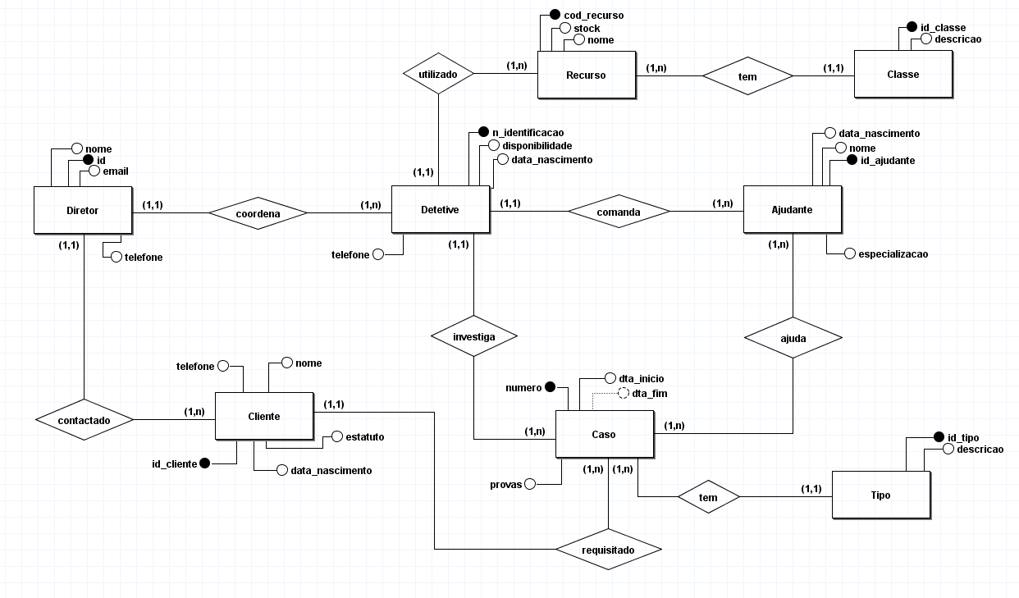
MODELO CONCEPTUAL
Na fase da modelação conceptual, procuramos fazer uma representação clara e precisa, procurando ir de encontro com os requisitos e regras impostas pela agência, assim, chegamos primeiramente as entidades e de seguida aos relacionamentos entre estas, que foram a base para o nosso modelo.

Slide 7


MODELO CONCEPTUAL(entidades)
As primeiras a surgir foram:
Detetive – Estes comandam as investigações dos casos. Cada detetive só comanda um caso de cada vez e apenas este pode levantar recursos de forma a ajudar na resolução dos casos, sendo assim uma peça fundamental.
Cliente - Contrata os serviços da agência para resolver os seus casos. Com o aumento da demanda pelos serviços da agência, existem cada vez mais clientes sendo esta entidade então necessária.

Slide 8



MODELO CONCEPTUAL(RELACIONAMENTOS)
Relação “Coordena” – Relaciona a Entidade Diretor e Detetive (1:n);
Relação “Requisitado” – Relaciona a Entidade Cliente e Caso (1:n);
Relação “ Investiga” – Relaciona a Entidade Detetive e Ajudante (1:n);

Slide 9
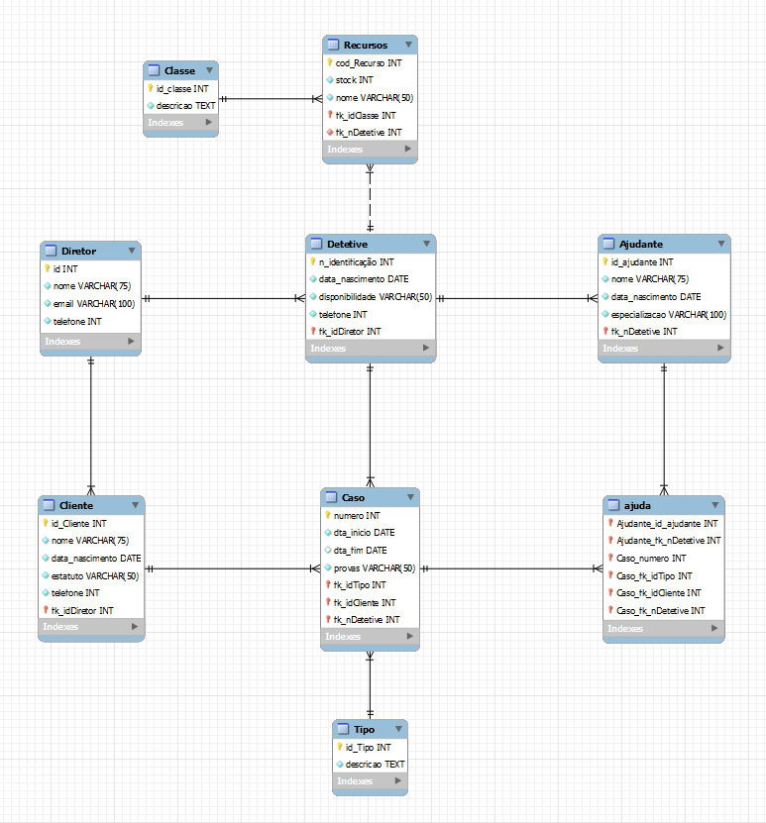
MODELO LÓGICO
Este modelo foi construído a partir do nosso modelo conceptual.
Neste, as entidades e os seus relacionamentos foram convertidos em tabelas e definimos as chaves primárias.

Slide 10
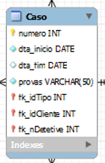
“Tabela “Caso”
Esta surge a partir da entidade Caso.
Dentro desta temos a sua chave primária, os seus atributos e por fim as chaves estrangeiras, que estabelece o relacionamento da entidade Caso com as outras entidades.

Slide 11
Álgebra relacional
Para validar o nosso modelo lógico desenvolvido, selecionamos algumas interrogações apoiadas nos requisitos de exploração e, usando álgebra relacional, mostramos de que forma o modelo as satisfaz.
Seguem-se dois exemplos:
RE1 - Deve ser possível verificar quais agentes estão disponíveis :
πn_identificacao(σdisponibilidade = 'disponivel'(Detetive))
RE2 - Deve ser possível verificar qual a classe de recursos com menos material guardado:
(1) T ← γid_classe, SUM(stock) (Recursos ⨝ Classe)
(2) M ← MIN(T.SUM(stock))
(3) πid_classe(σSUM(stock) = M (T))

Slide 12
Conclusão

Slide 13
Agência de detetives O.W.C.A
Bases de Dados – 2023/2024
Olavo Carreira – a104526
João Pinto – a104270
Diogo Silva – a104183
João Rodrigues – a104435
Miguel Barrocas – a104272

